Slide 1

STG17 · JOUR 4 · AFRICA AFTER DARK
Préparer un projet Google Earth Engine
Pour accéder aux lumières nocturnes VIIRS depuis le notebook NTL — pas à pas, avec captures d'écran
Notes:
Ce guide accompagne le participant du compte Google jusqu'à la première image VIIRS chargée dans le notebook NTL_Africa_STG17. Il suit l'ordre exact dans lequel les écrans apparaissent. Les captures annotées sont réelles ; les écrans que nous n'avons pas capturés sont signalés comme schémas indicatifs, parce que l'interface de Google change régulièrement.

Slide 2




00 · AVANT DE COMMENCER
Trois choses à savoir avant de cliquer
0 $
1 projet
≈ 15 min
Gratuit pour la recherche, l'enseignement et la formation. Aucun compte de facturation à créer.
Obligatoire depuis le 13 novembre 2024 : tout appel Earth Engine passe par un projet Google Cloud.
De la création du projet à la première image VIIRS dans le notebook (estimation d'atelier).
Usage opérationnel : Google classe la formation et la recherche comme non commerciales, mais oriente vers l'offre payante toute administration utilisant Earth Engine à des fins opérationnelles. Former les équipes cette semaine : gratuit. Produire l'indicateur officiel chaque mois : à clarifier avec Google.
Sources : Google Earth Engine — Transition to Cloud projects ; Noncommercial use (earthengine.google.com/noncommercial).
Préparer un projet Earth Engine · STG17 · Jour 4
2
Notes:
Trois messages. Un : c'est gratuit pour la formation et la recherche, sans carte bancaire. Deux : depuis le 13 novembre 2024, un projet Google Cloud est obligatoire, même pour l'usage gratuit — c'est un conteneur administratif, pas un service payant. Trois : compter environ un quart d'heure ; c'est une estimation d'atelier, pas un chiffre Google. L'encadré ocre est la nuance à ne pas escamoter : une administration qui utiliserait Earth Engine pour produire un indicateur officiel en routine est orientée par Google vers l'offre commerciale. Apprendre la méthode cette semaine est gratuit ; industrialiser la production est une autre conversation.

Slide 3





00 · AVANT DE COMMENCER
Cinq étapes, dans cet ordre
1
2
3
4
5
Compte Google
Créer le projet
Déclarer l'usage
Vérifier
Connecter
le même partout
page d'enregistrement
non commercial + palier
ID, API, configuration
le notebook
accounts.google.com
console.cloud.google.com/earth-engine
…/earth-engine/configuration
…/apis/library/earthengine…
Colab · Kaggle · Jupyter
Étapes 2 et 3 : une seule visite sur la page d'enregistrement suffit — elle crée le projet, active l'API Earth Engine et enregistre l'usage en un seul parcours.
Source : Google Earth Engine — Earth Engine access (developers.google.com/earth-engine/guides/access).
Préparer un projet Earth Engine · STG17 · Jour 4
3
Notes:
La carte du parcours. Chaque étape a une adresse précise, indiquée sous le pavé. Insistez sur l'étape 1 : le compte. La quasi-totalité des blocages en salle viennent d'un participant qui crée son projet avec un compte et autorise Colab avec un autre. Les étapes 2 et 3 se font en une seule visite sur la page d'enregistrement. L'étape 4 est une vérification. L'étape 5 se passe dans le notebook.

Slide 4
01
CRÉER ET ENREGISTRER
Créer et enregistrer le projet
Quel compte utiliser, et où tout commence ?
Notes:
Première partie : trois écrans. Le choix du compte, la création du projet, et la déclaration d'usage non commercial avec le palier de quota.

Slide 5



01 · CRÉER ET ENREGISTRER
Étape 1 · Choisir le bon compte Google — et s'y tenir
Un compte par personne
Chaque participant qui exécute du code Earth Engine a besoin de sa propre identité Google (Gmail ou Workspace).
Le même compte partout
Console Cloud, Colab et fenêtre d'autorisation : un seul et même compte. C'est la première cause d'échec en salle.
Compte institutionnel ?
Certaines organisations interdisent de créer des projets Cloud. Demandez alors à l'informatique de créer le projet et de vous y ajouter.
Préparer un projet Earth Engine · STG17 · Jour 4
5
Notes:
Le compte est la première source d'erreur en salle. Beaucoup de participants ont plusieurs comptes Google ouverts dans le même navigateur : personnel, institutionnel, scolaire. Le notebook s'authentifie avec le compte choisi dans la fenêtre d'autorisation ; si ce n'est pas celui qui possède le projet, l'initialisation échoue avec un refus de permission. Conseil pratique : travaillez dans une fenêtre de navigation où un seul compte est connecté.

Slide 6
01 · CRÉER ET ENREGISTRER
Étape 2 · Créer le projet depuis la page d'enregistrement
1
Ouvrir la page
console.cloud.google.com/earth-engine
console.cloud.google.com/earth-engine — connecté avec le bon compte.
Enregistrer un projet pour Earth Engine
2
Créer ou choisir
◉ Créer un projet ○ Utiliser un projet existant
« Créer un projet », ou rattacher un projet existant.
Nom du projet
NTL-STG17
3
Nommer
Nom libre ; Google en déduit un identifiant unique et définitif. Ex. ntl-stg17 (suffixe ajouté s'il est pris).
Identifiant du projet — définitif
ntl-stg17
4
Valider
Le parcours active l'API Earth Engine et passe à la déclaration d'usage.
Continuer
SCHÉMA INDICATIF — l'écran réel peut différer
Source : Google Earth Engine — Earth Engine access, « Create a project ».
Préparer un projet Earth Engine · STG17 · Jour 4
6
Notes:
La page d'enregistrement est l'entrée recommandée par Google : elle enchaîne automatiquement la création du projet, l'activation de l'API Earth Engine et l'enregistrement de l'usage. Point important : l'identifiant du projet est proposé à partir du nom mais se fixe à la création et ne se modifie plus ensuite. Choisissez-le avec soin. Google suggère la forme ee-votrenom ; pour l'atelier, un identifiant qui dit ce que fait le projet, comme ntl-stg17, sera plus lisible dans six mois. Attention : Google n'accepte pas le trait de soulignement, ni dans le nom ni dans l'identifiant ; utilisez un tiret. Le schéma à droite est indicatif.

Slide 7
01 · CRÉER ET ENREGISTRER
Étape 3 · Déclarer un usage non commercial
Le questionnaire, obligatoire depuis le 26 septembre 2025, confirme l'éligibilité du projet à l'accès gratuit. Il est à revalider périodiquement.
Non commercial — gratuit
Commercial — payant
Un atelier de formation comme STG17
La recherche et l'enseignement universitaires
Une organisation à but non lucratif, pour des activités non commerciales
Une thèse de doctorat sur les ressources naturelles
Vendre un service construit sur Earth Engine
Une R&D interne destinée à un produit commercial
Des livres blancs promotionnels pour un produit
Une administration utilisant Earth Engine à des fins opérationnelles
Répondre : pour cet atelier, l'usage déclaré est la formation. Répondez honnêtement : un projet requalifié commercial perd l'accès gratuit.
Sources : earthengine.google.com/noncommercial ; Earth Engine access, « Configuring noncommercial access ».
Préparer un projet Earth Engine · STG17 · Jour 4
7
Notes:
Le questionnaire n'est pas une formalité : depuis le 26 septembre 2025, tout projet non commercial doit l'avoir rempli, faute de quoi l'accès est suspendu. Il est aussi à refaire périodiquement. Les exemples viennent directement de la page de Google. Le cas qui concerne nos instituts est en bas à droite : une administration utilisant Earth Engine à des fins opérationnelles est renvoyée vers l'offre commerciale. Pour cette semaine, l'usage est la formation ; répondez-le tel quel.

Slide 8
01 · CRÉER ET ENREGISTRER
Étape 3 (suite) · Choisir un palier de quota
RECOMMANDÉ
Community
Contributor
Partner
Palier par défaut
Quota plus élevé
Quota le plus élevé
Aucun compte de facturation. Suffisant pour ce notebook.
Exige un compte de facturation associé — non débité pour Earth Engine en usage non commercial.
Critères d'éligibilité propres, pour les partenaires de Google.
Attention : si vous associez un compte de facturation (palier Contributor), n'activez aucune autre API Google Cloud sur ce projet : Earth Engine reste gratuit, mais les autres services peuvent être facturés. Le palier se change à tout moment dans Configuration.
Source : Google Earth Engine — Noncommercial tiers (developers.google.com/earth-engine/guides/noncommercial_tiers).
Préparer un projet Earth Engine · STG17 · Jour 4
8
Notes:
Depuis 2026, chaque projet non commercial a un palier de quota, qui fixe un plafond mensuel de calcul exprimé en EECU-heures. Le palier Community est celui par défaut, et il ne demande aucun compte de facturation. Pour le notebook — un pays, deux années annuelles, quatre années mensuelles — c'est largement suffisant. Le palier Contributor exige d'associer un compte de facturation ; Google précise qu'Earth Engine ne sera pas facturé tant que le projet reste non commercial, mais d'autres services Cloud activés sur le projet pourraient l'être. D'où la règle : n'activez aucune autre API.

Slide 9
02
VÉRIFIER DANS LA CONSOLE
Vérifier dans la console
Votre projet est-il vraiment prêt ?
Notes:
Deuxième partie : on regarde ce que la console montre, on récupère l'identifiant, on vérifie l'enregistrement et l'API.

Slide 10
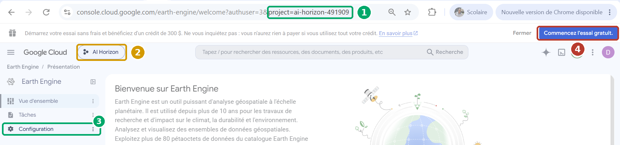
02 · VÉRIFIER DANS LA CONSOLE
La console Earth Engine : quatre zones à repérer
1
L'identifiant du projet
2
Le nom du projet
3
Configuration
4
Essai gratuit 300 $
dans l'adresse, après project= : c'est lui que le notebook demande.
« AI Horizon » : une étiquette libre, pas l'identifiant.
enregistrement, questionnaire et palier de quota.
sans rapport avec Earth Engine. Ne pas cliquer.
Identifiant à saisir dans le notebook : ai-horizon-491909 — propre à ce compte ; chaque participant a le sien.
Capture réelle · console Google Cloud, page d'accueil Earth Engine du projet d'atelier.
Préparer un projet Earth Engine · STG17 · Jour 4
10
Notes:
Capture réelle d'un projet d'atelier. Un : l'identifiant, lisible dans l'adresse après project=. C'est exactement la chaîne que le notebook demande. Deux : le sélecteur en haut à gauche affiche le nom du projet, pas son identifiant ; ne recopiez pas « AI Horizon ». Trois : le menu Configuration, où l'on vérifie l'enregistrement, le questionnaire et le palier. Quatre : le bandeau d'essai gratuit à 300 dollars concerne la facturation Google Cloud générale ; il n'a rien à voir avec Earth Engine. Ne cliquez pas.

Slide 11
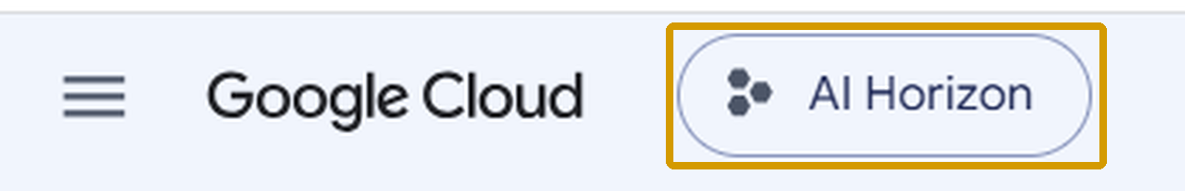
02 · VÉRIFIER DANS LA CONSOLE
Nom ≠ identifiant : ne pas les confondre
NOM DU PROJET
IDENTIFIANT DU PROJET
ai-horizon-491909
Lisible, modifiable, pas forcément unique. Earth Engine ne l'accepte pas.
Minuscules, chiffres, tirets. Unique sur tout Google Cloud. Définitif. C'est lui qu'il faut saisir.
TROIS FAÇONS DE LE RETROUVER
1
Adresse de la console
2
Sélecteur de projet
3
Code Editor Earth Engine
le paramètre project= dans l'URL
cliquez sur le nom : la fenêtre affiche nom et ID
menu du profil, en haut à droite
Capture réelle (sélecteur de projet, console Google Cloud).
Préparer un projet Earth Engine · STG17 · Jour 4
11
Notes:
C'est l'erreur la plus fréquente à l'invite du notebook. Le nom est une étiquette d'affichage : vous pouvez l'avoir mis avec des majuscules et des espaces, et vous pouvez le changer. L'identifiant est unique sur tout Google Cloud, en minuscules avec chiffres et tirets, et définitif. Earth Engine n'accepte que l'identifiant. Trois endroits pour le retrouver : l'adresse de la console, la fenêtre du sélecteur de projet qui affiche les deux colonnes, et le menu de profil du Code Editor Earth Engine.

Slide 12
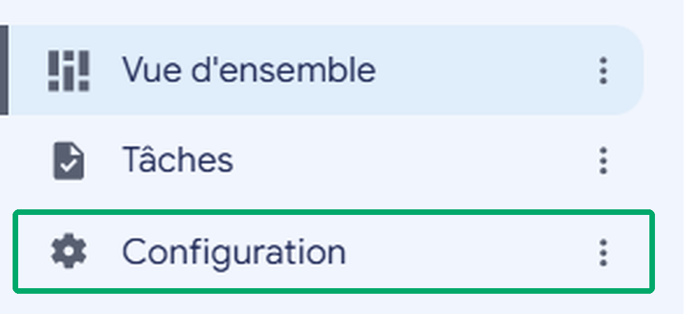



02 · VÉRIFIER DANS LA CONSOLE
Vérifier l'enregistrement et l'API
Enregistrement incomplet ?
Reprenez le parcours à cette adresse, en remplaçant par votre identifiant :
code.earthengine.google.com/register?project=VOTRE-ID
Capture réelle · menu Earth Engine.
DANS « CONFIGURATION », VOUS DEVEZ VOIR
L'API Earth Engine est-elle activée ?
Projet enregistré — usage non commercial
Normalement oui si vous êtes passé par la page d'enregistrement. Sinon, ouvrez cette page, vérifiez le projet sélectionné en haut, puis cliquez sur « Activer » :
Questionnaire d'éligibilité complété
Palier de quota sélectionné
console.cloud.google.com/apis/library/earthengine.googleapis.com
Sources : Earth Engine access ; Authentication and Initialization, section Troubleshooting.
Préparer un projet Earth Engine · STG17 · Jour 4
12
Notes:
Deux vérifications avant de passer au notebook. À gauche, le menu Configuration de la console Earth Engine : il doit indiquer un projet enregistré pour un usage non commercial, avec le questionnaire rempli et un palier choisi. Si l'enregistrement n'est pas terminé, l'adresse code.earthengine.google.com/register suivie de votre identifiant reprend le parcours là où il s'est arrêté. À droite, l'API : si le notebook affiche « Earth Engine API has not been used in project … or it is disabled », c'est soit que l'API n'est pas activée, soit que l'identifiant saisi n'est pas le bon.

Slide 13
03
CONNECTER LE NOTEBOOK
Connecter le notebook
Dernier kilomètre : de l'identifiant à la première image
Notes:
Troisième partie : l'invite du notebook, la fenêtre d'autorisation, le test des trente secondes, et les jeux de données disponibles.

Slide 14
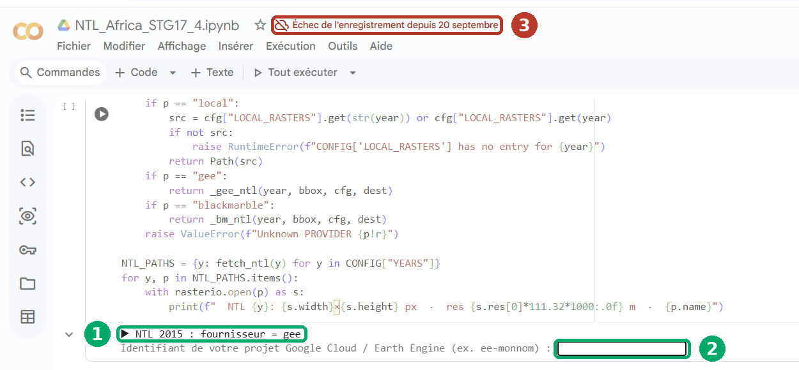
03 · CONNECTER LE NOTEBOOK
Répondre à l'invite du notebook dans Colab
1
Le fournisseur « gee »
le notebook commence l'acquisition réelle de l'année 2015.
2
Le cadre de saisie
tapez l'identifiant — sans guillemets ni espaces — puis Entrée.
3
Échec d'enregistrement
le fichier n'est plus sauvegardé. Fermez les autres onglets, puis Fichier ▸ Enregistrer une copie dans Drive.
AGRANDI
Saisir : ai-horizon-491909 ↵
Capture réelle · Google Colab, cellule 4.2 du notebook NTL_Africa_STG17 (recadrée).
Préparer un projet Earth Engine · STG17 · Jour 4
14
Notes:
Capture réelle. Un : le notebook annonce qu'il va chercher l'année 2015 chez le fournisseur gee ; l'acquisition réelle commence. Deux : le cadre de saisie. Cliquez dedans, tapez l'identifiant, appuyez sur Entrée. Pas de guillemets, pas d'espace avant ou après. Trois, en rouge : ce participant a un problème qui n'a rien à voir avec Earth Engine mais qui peut lui coûter son travail. Colab ne sauvegarde plus le fichier, parce qu'il est ouvert dans un autre onglet. Avant d'aller plus loin : fermer les autres onglets, puis Fichier, Enregistrer une copie dans Drive.

Slide 15
03 · CONNECTER LE NOTEBOOK
Autoriser l'accès : ce qui s'affiche ensuite
1
2
3
4
Fenêtre d'autorisation
Choisir le compte
Accepter
Retour au notebook
Colab demande à accéder à vos identifiants Google.
Le même que celui qui possède le projet.
Confirmer les autorisations demandées.
« Earth Engine initialisé », puis l'acquisition continue.
▶ NTL 2015 : fournisseur = gee
Identifiant … : ai-horizon-491909
! Authentification Earth Engine requise…
✓ Earth Engine initialisé
Rien ne s'ouvre ?
Autorisez les fenêtres pop-up pour colab.research.google.com, puis relancez la cellule.
Mauvais compte choisi ?
Exécutez ee.Authenticate(force=True) puis relancez la cellule.
Sortie attendue dans le notebook (reconstituée). Source : Authentication and Initialization, mode « colab ».
Préparer un projet Earth Engine · STG17 · Jour 4
15
Notes:
Après l'identifiant, le notebook tente de se connecter. Dans Colab, la bibliothèque Earth Engine utilise automatiquement le mode d'authentification propre à Colab : une fenêtre demande de partager vos identifiants Google avec l'environnement du notebook. Choisissez le même compte que dans la console. Une fois autorisé, le notebook affiche « Earth Engine initialisé » et continue seul. Les identifiants sont réutilisés ensuite ; pour changer de compte, on force une nouvelle authentification avec ee.Authenticate(force=True). Si rien ne s'ouvre, c'est presque toujours un bloqueur de fenêtres pop-up.

Slide 16

03 · CONNECTER LE NOTEBOOK
Le test des 30 secondes, avant « Tout exécuter »
import ee
ee.Authenticate()
ee.Initialize(project="ai-horizon-491909")
viirs = ee.ImageCollection("NOAA/VIIRS/DNB/ANNUAL_V22")
print(viirs.size().getInfo())
print(viirs.first().date().format("YYYY-MM-dd").getInfo())
Ça passe
Un entier positif, puis une date. Projet, API, droits et authentification sont en ordre.
Ça échoue
Le message d'erreur désigne la cause. Revérifiez le compte, l'identifiant, l'enregistrement et l'API.
Remplacez ai-horizon-491909 par votre propre identifiant.
Code d'appel standard : ee.Authenticate() puis ee.Initialize(project=…) — Authentication and Initialization.
Préparer un projet Earth Engine · STG17 · Jour 4
16
Notes:
Conseil d'animation : faites exécuter ces six lignes dans une cellule vide avant de lancer tout le notebook. Si elles échouent, le notebook échouera aussi, et la cause est dans le projet, pas dans le code. Si elles passent, vous obtenez un nombre d'images annuelles et une date : le projet, l'API, les droits et l'authentification sont tous en ordre. Remplacez évidemment l'identifiant par le vôtre.

Slide 17
03 · CONNECTER LE NOTEBOOK
Les lumières nocturnes disponibles dans Earth Engine
Collection Earth Engine | Pas de temps | Période | Usage dans le notebook
NOAA/VIIRS/DNB/ANNUAL_V22 | Annuel | 2012 → 2024 | CONFIG["YEARS"] — scénarios A à E et G
NOAA/VIIRS/DNB/MONTHLY_V1/VCMSLCFG | Mensuel, corrigé de la lumière parasite | janv. 2014 → mars 2025 | CONFIG["MONTHLY_YEARS"] — scénario F
NOAA/VIIRS/DNB/MONTHLY_V1/VCMCFG | Mensuel | avr. 2012 → mars 2025 | Alternative, non utilisée par défaut
NASA/VIIRS/002/VNP46A2 | Journalier (Black Marble, corrigé BRDF) | voir le catalogue | Non utilisée — pour aller plus loin
Conséquence pratique : la série mensuelle s'arrête en mars 2025 dans le catalogue : gardez MONTHLY_YEARS jusqu'à 2024 pour des années complètes. Vérifiez les bornes avant chaque exécution.
Résolution : 463,83 m pour les produits NOAA/EOG · Données du domaine public, sans restriction d'usage (Colorado School of Mines).
Source : Earth Engine Data Catalog — fiches NOAA_VIIRS_DNB_ANNUAL_V22, MONTHLY_V1/VCMSLCFG, MONTHLY_V1/VCMCFG ; release notes (VNP46A2).
Préparer un projet Earth Engine · STG17 · Jour 4
17
Notes:
Le tableau relie chaque collection du catalogue à ce que le notebook en fait. L'annuelle V2.2 alimente les années de référence et de fin ; d'après le catalogue elle couvre 2012 à 2024. La mensuelle corrigée de la lumière parasite alimente le scénario F ; elle court de janvier 2014 à mars 2025, ce qui veut dire que 2025 est incomplète : gardez MONTHLY_YEARS jusqu'à 2024. Ces bornes évoluent à chaque mise à jour du catalogue ; vérifiez-les avant de fixer vos années. Toutes ces données NOAA sont dans le domaine public, sans restriction d'usage.

Slide 18

RÉCAPITULATIF
La liste de contrôle, avant « Tout exécuter »
Un seul compte Google, le même partout
Projet créé depuis la page d'enregistrement
Questionnaire non commercial complété
Palier de quota choisi — Community suffit
API Earth Engine activée
Identifiant noté — pas le nom
Test des 30 secondes réussi
Notebook sauvegardé dans Drive
À cocher dans l'ordre : chaque case suppose les précédentes.
Préparer un projet Earth Engine · STG17 · Jour 4
18
Notes:
À projeter pendant que les participants terminent. Huit cases. Quand elles sont toutes cochées, le notebook peut être lancé en entier : il demandera l'identifiant, ouvrira la fenêtre d'autorisation, puis travaillera seul jusqu'au tableau de bord.

Slide 19
RÉFÉRENCES
Sources
Earth Engine access
developers.google.com/earth-engine/guides/access
Authentication and Initialization
developers.google.com/earth-engine/guides/auth
Control access to resources (rôles IAM)
developers.google.com/earth-engine/guides/access_control
Noncommercial tiers
developers.google.com/earth-engine/guides/noncommercial_tiers
Transition to Cloud projects
developers.google.com/earth-engine/guides/transition_to_cloud_projects
Noncommercial use — éligibilité
earthengine.google.com/noncommercial
Catalogue : VIIRS DNB Annual V2.2
developers.google.com/earth-engine/datasets/catalog/NOAA_VIIRS_DNB_ANNUAL_V22
Catalogue : VIIRS DNB Monthly VCMSLCFG
developers.google.com/earth-engine/datasets/catalog/NOAA_VIIRS_DNB_MONTHLY_V1_VCMSLCFG
Documentation consultée en septembre 2026. Les captures proviennent d'un projet d'atelier réel ; les schémas sont indicatifs.
Préparer un projet Earth Engine · STG17 · Jour 4
19
Notes:
Toutes les informations de ce guide proviennent de la documentation officielle de Google Earth Engine, consultée en septembre 2026. Les politiques d'accès changent régulièrement : vérifiez-les avant chaque session.

Slide 20

PRÊT À LANCER
Votre projet est prêt. Place aux lumières.
Tapez l'identifiant, appuyez sur Entrée, autorisez l'accès — puis laissez le notebook travailler jusqu'au tableau de bord.
Notes:
Conclusion. Une fois le projet prêt, le reste du parcours est automatique : le notebook demande l'identifiant une seule fois par session, puis enchaîne acquisition, sept scénarios, tableau de bord et, si vous le souhaitez, publication sur GitHub Pages.

